Slide 1
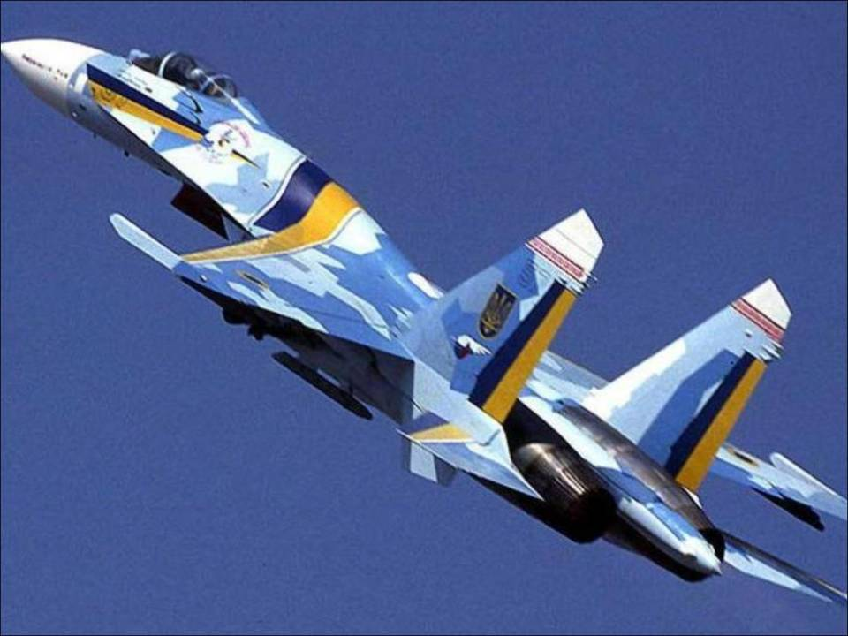
11 класс
Тема урока :
«Свойства корня n-й степени»

Slide 2
цели урока
повторение, обобщение и систематизация материала темы.
формирование умений применять приемы: сравнения, обобщения, выделения главного, переноса знаний в новую ситуацию.
развитие математического кругозора, мышления и речи, внимания и памяти.
воспитание интереса к математике и ее приложениям, умения общаться, общей культуры.
осознание учащимися значения темы «Свойства корня n-й степени» при выборе профессии летчика-инженера и авиационного специалиста.

Slide 3
Стратегический план
Планирование полетов – организационный момент, тема ,цели
и задачи урока
Воздушная разведка – активизация знаний
по теме, устные упражнения,
Подготовка к полетам – игра - соревнование
Выполнение самостоятельных
вылетов – самостоятельная работа
Разбор полетов – подведение итогов,
домашнее задание

Slide 4
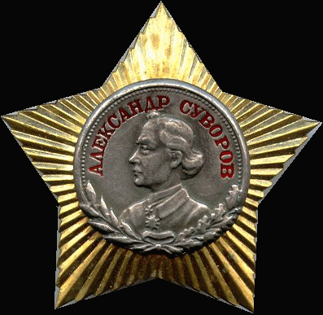
тяжело
в учении -
легко
в бою !

Slide 5
Воздушная разведка
Задание:
продолжить формулировку
1.Корень n-степени (n=2,3,4,5, …) из произведения двух неотрицательных чисел равен…
произведению корней n-степени из этих чисел:
=
Пример:
=
=
2*3=6

Slide 6
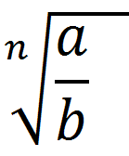
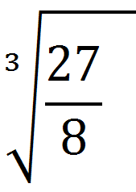
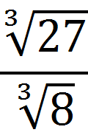
2. Если a≥ 0, b>0 и n=2,3,4,5,… то справедливо равенство
=
=
=
Пример:

Slide 7
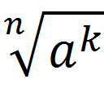
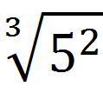
3. Если a≥ 0, n=2,3,4,5,… и k любое натуральное число, то справедливо равенство
Пример:

Slide 8
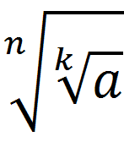
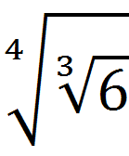
4. Если a≥ 0, n и k - натуральные числа, большие 1, то справедливо равенство
Пример:

Slide 9
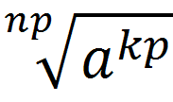
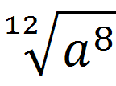
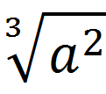
5. Если показатели корня и подкоренного выражения умножить или разделить на одно и то же натуральное число, то…
значение корня не изменится
Пример:

Slide 10
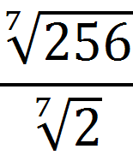
Игра – соревнование
«Подготовка к полетам»
Вопросы экипажам
I. Найдите значение числового выражения
1,5
1)
6
2)
2
3)
2
4)
2
5)

Slide 11
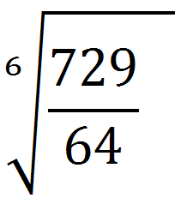
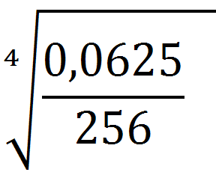
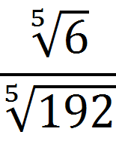
6)
7)
8)

Slide 12
II. Приведите радикалы к одинаковому показателю корня и сравните их
1)
>
<
2)
>
3)

Slide 13
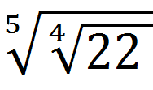
III. Преобразуйте заданное выражение к виду
1)
*
*
2)
3)
4)

Slide 14
Итоги предполетной подготовки
Критерии оценки
5-7 баллов - оценка «удовлетворительно»
8-10 баллов - оценка «хорошо»
11-15 баллов - оценка «отлично»
 | 1 экипаж | 2 экипаж | 3 экипаж
Количество баллов
Максимальное количество баллов | 15
Оценка экипажа

Slide 15
Выполнение самостоятельных
вылетов
Самостоятельная
работа
задание группы А
оценка «удовлетворительно»
задание группы В и С дополнительные на оценку «хорошо» и «отлично»

Slide 16
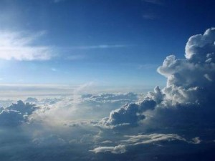
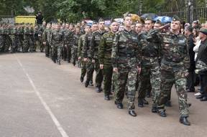
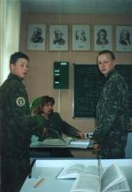
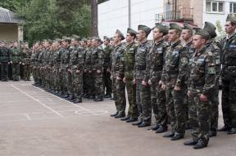
Разбор полетов
1 экипаж оценка
2 экипаж оценка
3 экипаж оценка

Slide 17
Домашнее задание
§3,
№ 3.5, 3.6, 3.16, 3.23, 3.24
Учебник :
Математика. 11 класс. А.Г.Мордкович и др. – М. :Мнемозина, 2009.

Slide 18
Благодарю за урок !

Slide 19
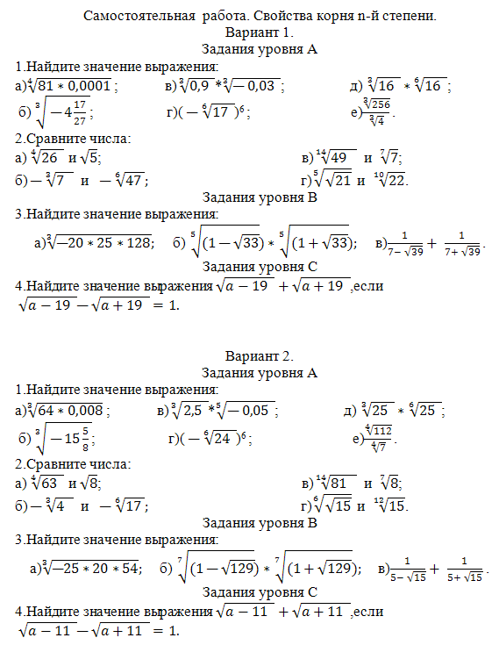
Приложение 1

Slide 20
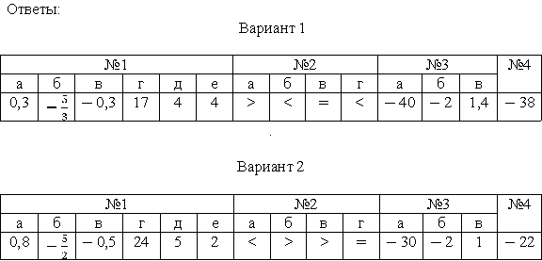
Приложение 2

